Slide 1
Industrielt produktdesign
Ressourcer, klima, ejerskab

Slide 2
Jeg er . . .
Svagstrømsingeniør fra DIA Aalborg 1976
Civilingeniør fra Aalborg Universitet 1978
IT system konsulent og software udvikler
Formand for Repair Cafe Danmark
Frivillig fikser i 5-6 repair caféer

Slide 3
Hvem er I?

Slide 4
Hvem er I?
Hvem er mest interesseret i arkitektur?

Slide 5
Hvem er I?
Hvem er mest interesseret i arkitektur?
Og i byplanlægning?

Slide 6
Hvem er I?
Hvem er mest interesseret i arkitektur?
Og i byplanlægning?
Og produktdesign?

Slide 7
Hvem er I?
Hvem er mest interesseret i arkitektur?
Og i byplanlægning?
Og produktdesign?
Hvem er fra Aalborg?

Slide 8
Hvem er I?
Hvem er mest interesseret i arkitektur?
Og i byplanlægning?
Og produktdesign?
Hvem er fra Aalborg?
Eller fra en anden større by?

Slide 9
Hvem er I?
Hvem er mest interesseret i arkitektur?
Og i byplanlægning?
Og produktdesign?
Hvem er fra Aalborg?
Eller fra en anden større by?
Hvem har valgt Aalborg Universitet mest på grund af studieformen?

Slide 10
Hvem er I?
Hvem er mest interesseret i arkitektur?
Og i byplanlægning?
Og produktdesign?
Hvem er fra Aalborg?
Eller fra en anden større by?
Hvem har valgt Aalborg Universitet mest på grund af studieformen?
Hvem har valgt studieretning pga beliggenheden?

Slide 11
Hvem er I?
Hvem er mest interesseret i arkitektur?
Og i byplanlægning?
Og produktdesign?
Hvem er fra Aalborg?
Eller fra en anden større by?
Hvem har valgt Aalborg Universitet mest på grund af studieformen?
Hvem har valgt studieretning pga beliggenheden?
Hvem har valgt studieretning pga kønsfordelingen?

Slide 12
Hvorfor interessere sig for produktdesign?
Hvad er formålet med at udvikle og producere ting og sager?
Hvilke sekundære krav kan have indflydelse på produkters design?

Slide 13
Formål
Privat: Såre simpelt: De der investerer i produktudvikling og produktion gør det i håb om at tjene en krone eller to.
Offentlig finansieret produktion: De producerede genstande skal opfylde et behov. Men den slags har vi ikke meget af – med mindre det er infrastruktur m.v.
(Lucas Aerospace)

Slide 14
Sekundære krav (produkter til forbrugere)
Producenten: Mersalg: Populære produkter eller kort levetid
Forbrugeren: God og billig: kun det jeg skal bruge og lang levetid
Samfundsmæssigt: Lad os få noget vækst? Eller lad os spare på ressourcer og klimabelastning? => lovgivning
Ingeniøren: Gerne lidt stolthed over at lave noget nyttigt på en smart måde.
Historiske bølger: Løvefødder og gesvejsninger, Wegner eller Ikea-design

Slide 15
Designeren
Velkommen til en kampplads. Der er ikke mange regler, men de fleste kan se, at et design for forbrugeren ikke nødvendigvis er det samme som et design for aktionæren.
Og designere og ingeniører kan nemt komme til at stå lige midt i minefeltet.
Husk at spørge ”Hvorfor?” når noget føles forkert.
(Og tror I det bliver en ingeniør, der ”får skylden” i Ølst?)

Slide 16
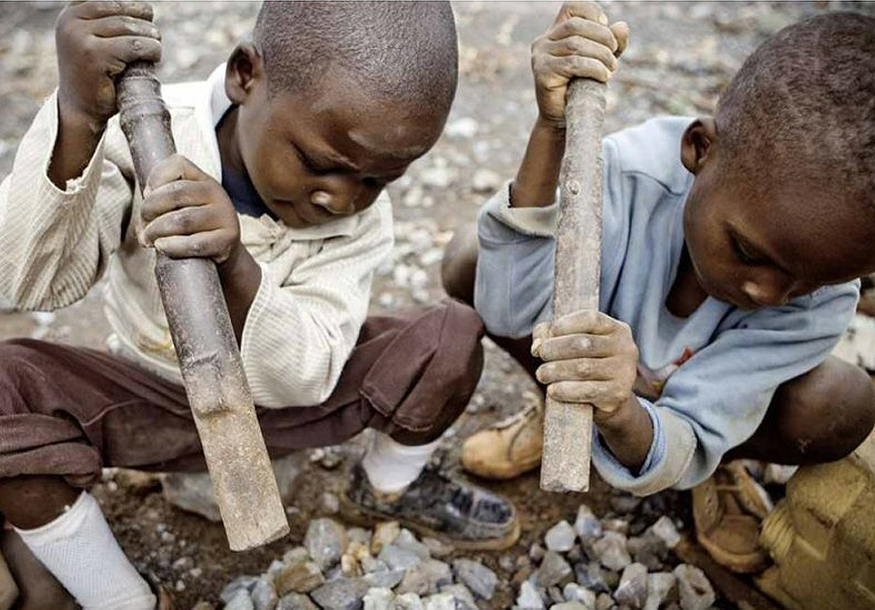
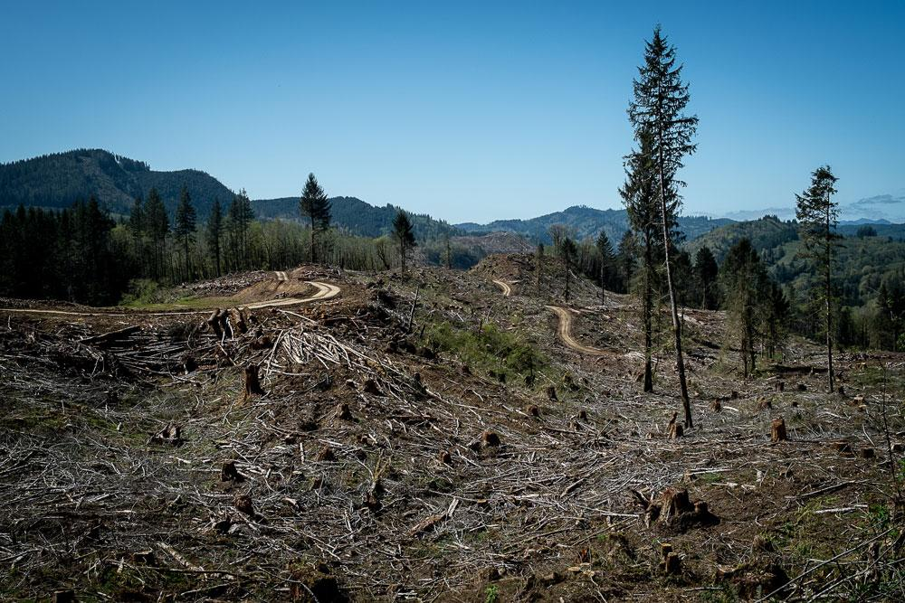
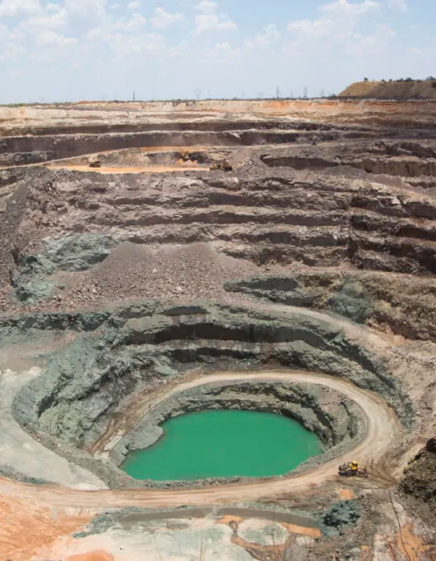
Ressourcebelastningen
1972: Romklubben: Grænser for vækst
(Tro ikke at ressourceknaphed kommer til at blive håndteret fredeligt)

Slide 17
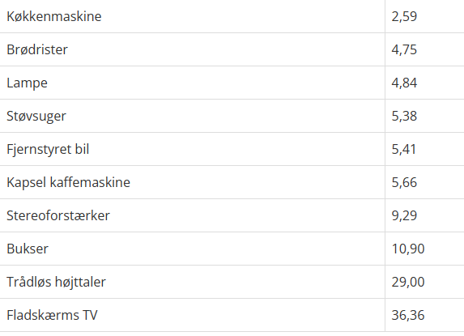
Klimabelastningen
Hvert eneste produkt belaster klimaet gennem co2 produktion i processen. I har kolleger, der regner på det, men det bruges ikke ret meget: Danmark er blandt andet ”et grønt land” fordi vi ikke medregner vores import af diverse produkter.
Der findes flere regnemaskiner på nettet
- prøv fx Repair Cafe Danmarks:
Klimaberegner – Repair Cafe Danmark

Slide 18
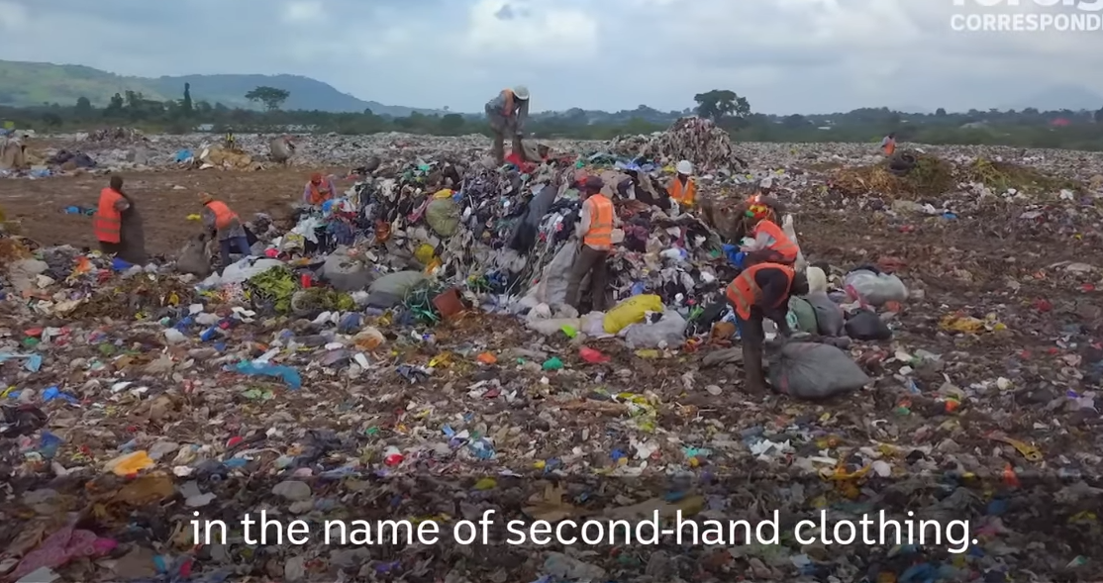
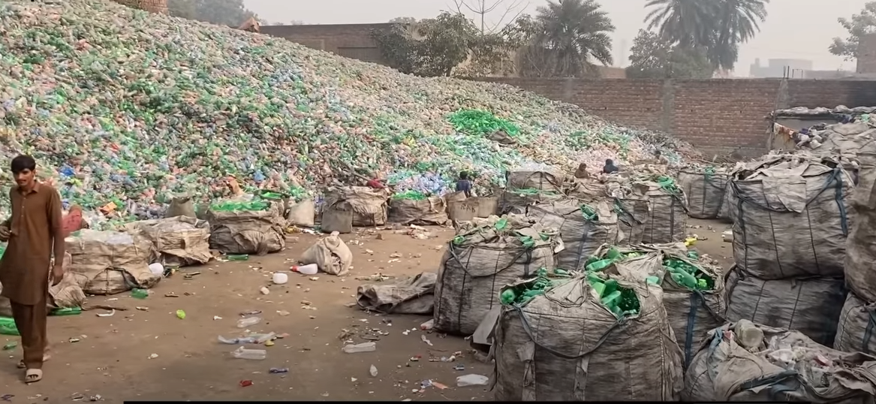
Affaldsbelastningen
Det er ikke gratis at slippe af med affald
Danmark laver hvert år over 100.000 ton elektronikaffald
Ca 90.000 ton tøjaffald
Mindst 130.000 ton plastaffald

Slide 19
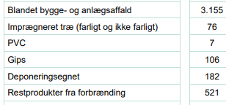
Genanvendelse og affald: Sidste udvej

Slide 20
Politisk: EU og Danmark
DK: Affaldsbekendtgørelse – ingen regulering af produkter
EU: enkelte initiativer: USB-C lader (17 år undervejs), krav til batterier, produktcertifikat på vej
Frankrig: Repairindex / Lifetimeindex
Reparationsstøtte i Frankrig, Østrig, Sverige, Thüringen
Repair Cafe Danmark: Den oplyste forbruger har mulighed for at træffe fornuftige valg.

Slide 21
Spørgsmål?

